Slide 1

SODELOVANJE DELEŽNIKOV V NAČRTOVANJU V PROSTORU -
TEORIJA IN PRAKSA

Slide 2
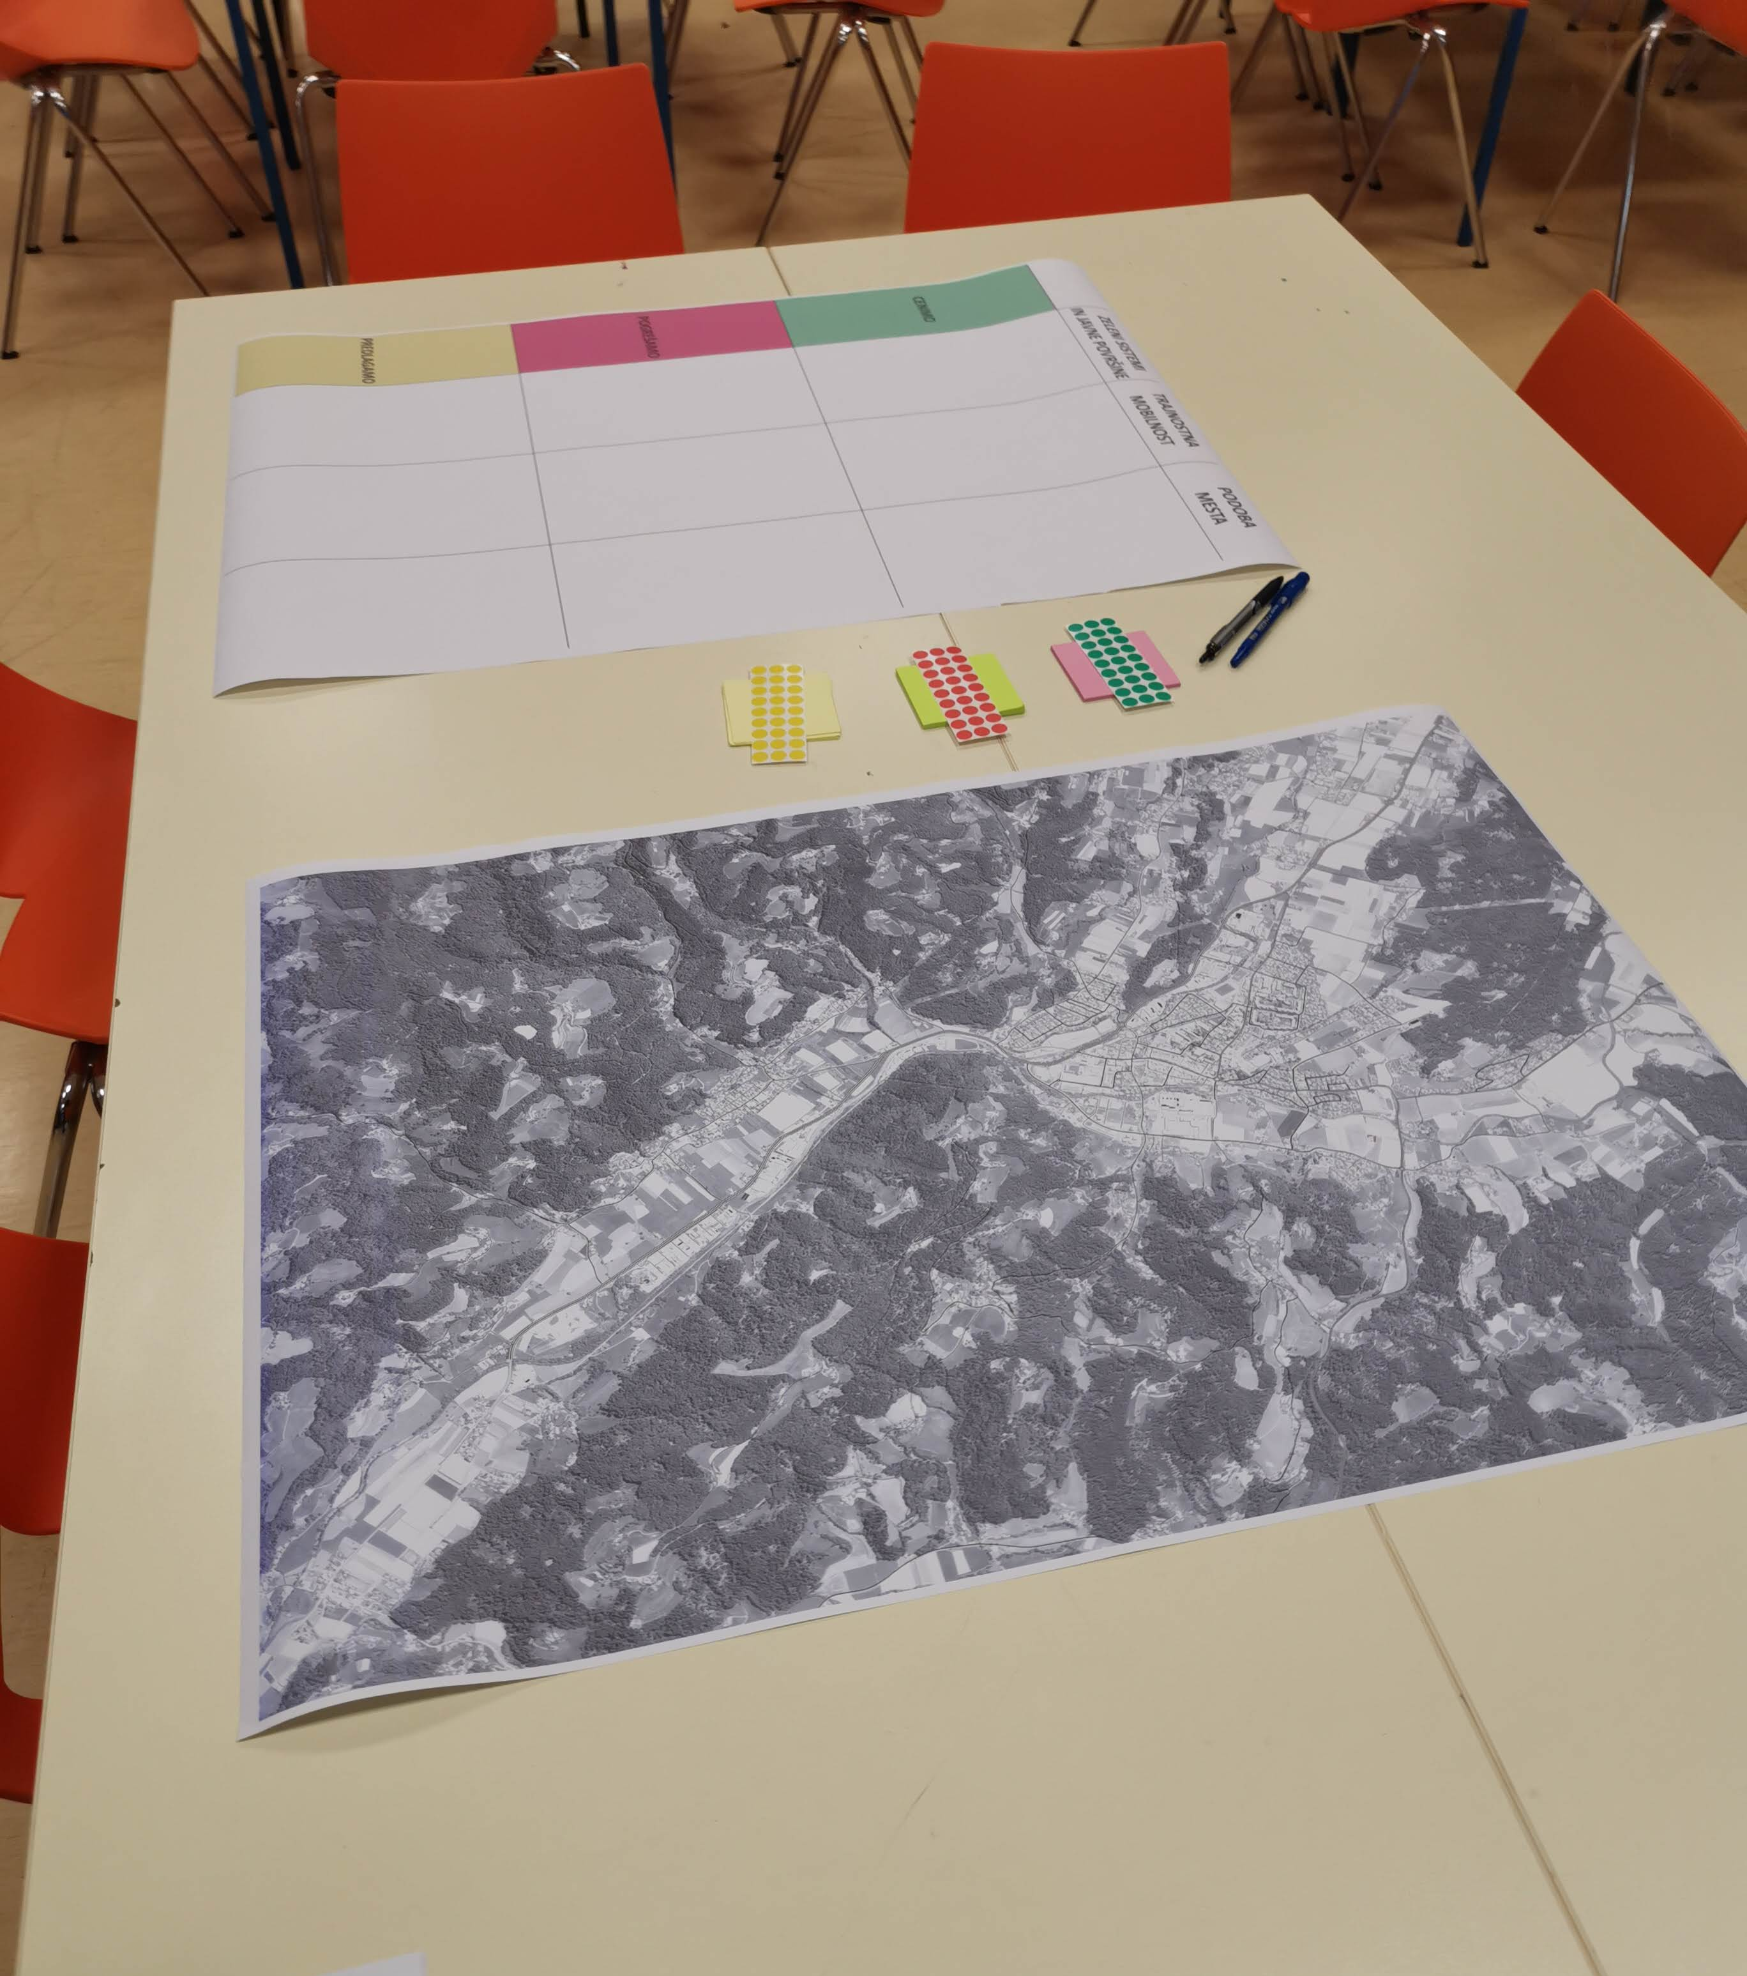

Vključevanje
javnosti pri
pripravi prostorskih aktov
Notes:
Bi želela zbrat naše izkušnje skozi posamezne primere procesa vključevanja v postopkih priprave prostorskih aktov.
Osredotočila se bom na glavne poudarke, ki smo jih prepoznali kot najbolj ključne za vzpostavitev uspešnega sodelovanja.
Vsekakor gre za proces, skozi katerega se vsakič sproti veliko naučimo in ga glede na izkušnje prilagajamo.

Slide 3
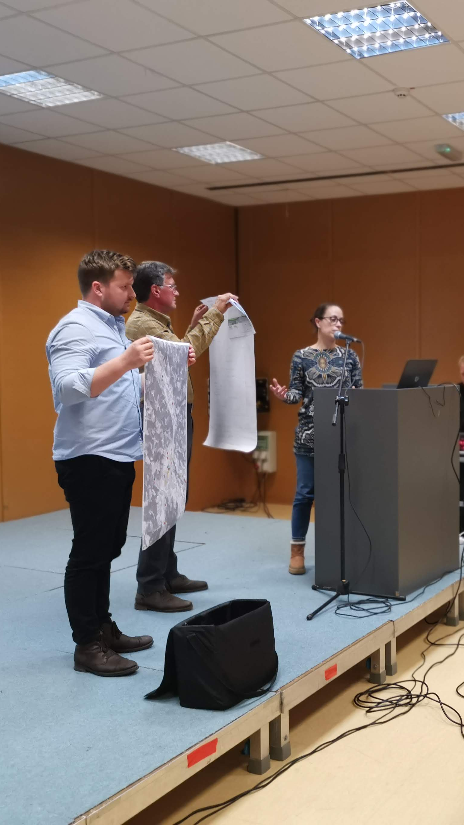
CILJI:
Pri vključevanju javnosti v prostorsko načrtovanje se osredotočamo na tri cilje:
Javnosti in deležnikom omogočiti, da se vključujejo tam, ker se jih tematike tičejo, imajo interese, so pripravljeni konstruktivno sodelovati…
Načrtovalcem omogočiti, da od vključene javnosti in deležnikov pridobijo vhodne podatke, mnenja in predloge, odgovore…
Krepiti vključujočo družbo in njene zmogljivosti za kulturen, strpen in produktiven dialog različnih deležnikov, ki živijo in/ali delujejo v skupnem prostoru.
Notes:
Skozi proces gre vseskozi tudi za ozaveščanje, soočanje različnih mnenj, in krepitev razumevanja in sprejemljivosti prostorskih aktov. Nenazadnje je cilj nemalokrat tudi spreminjanje dosedanjih ravnanj kjer je to potrebno.
Načrtovalcem omogočiti, da od vključene javnosti in deležnikov pridobijo vhodne podatke, mnenja in predloge, odgovore na morebitne dileme in/ali odprta vprašanja, strinjanje oz. opozorila glede predlaganih rešitev, podporo pripravljenim aktom ter hkrati potrditev, da so načrtovane rešitve/usmeritve koristne za lokalno in širšo skupnost.
3. cilj: Krepiti vključujočo družbo in njene zmogljivosti za kulturen, strpen in produktiven dialog različnih deležnikov, ki živijo in/ali delujejo v skupnem prostoru.
Z doseganjem zastavljenih ciljev bomo gradili dialog o izzivih s področja urejanja prostora, spodbujali sodelovanje javnosti ter s tem ustvarjali pogoje za skupno razumevanje potencialov, ciljev in rešitev, ki vodijo v boljše in učinkovitejše urejanje prostora.

Slide 4
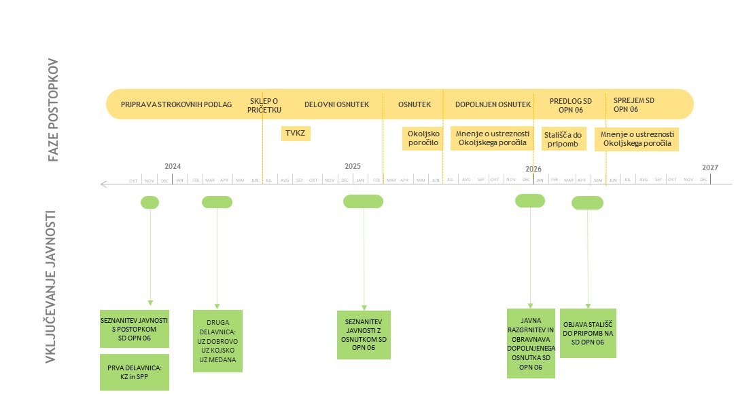
Jasen proces - NAČRT OBVEŠČANJA IN SODELOVANJA JAVNOSTI
Prepoznati ciljne deležnike
Določiti načine in kanale za obveščanje
Določiti načine sodelovanja v posamezni fazi
Pripraviti procesni načrt
Notes:
To pomeni da mi razumemo kje v procesu najbolj potrebujemo neke odzive, da ga načrtujemo vnaprej in da ga jasno tudi komuniciramo.

Slide 5
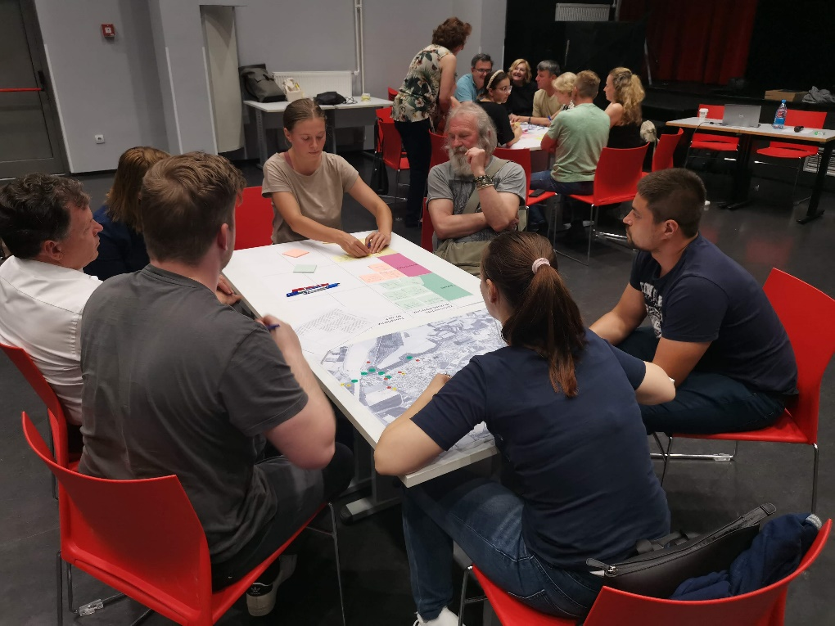
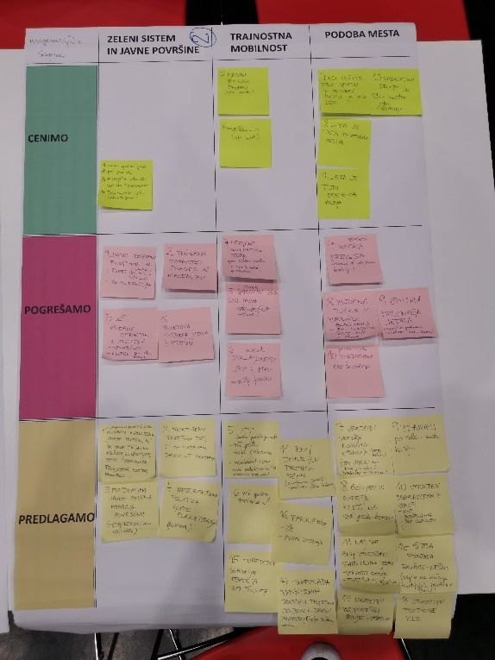
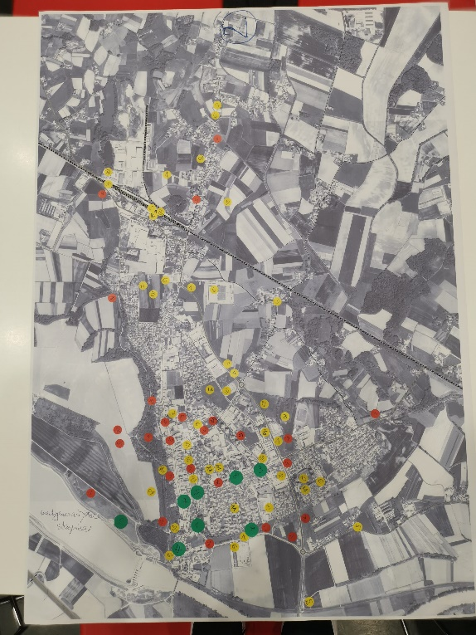
2. Vključevanje v zgornjih fazah procesa
PRIMER: Urbanistična zasnova – 1. delavnica
Notes:
Dvoje:
Vključevanje v začetku priprave dokumenta –
Pomembno:
Da imamo jasna vprašanja/ cilje /potek
Da pridemo pripravljeni
Pomembno je postaviti pričakovanja – da bodo predlogi obravnavani, vendar to ne pomeni, da bodo vsi predlogi sprejeti in prerisani v dokumente.
Primer na slajdu je prva delavnica, ki jo po podobnem modelu sedaj pripravljamo za urbanistične zasnove. Ker gre na nek način za dokaj prijazno območje – mesto, udeleženci ga poznajo, imajo mnenje, imajo konkretne predloge,
Je to tudi super uvod, za vzpostavitev sodelovanja. To nam da možnost, da se spoznamo, da se tudi med seboj slišijo, pozitivno naravnano prvo posvetovanje pa na nek način zastavi tudi energijo za nadaljnje aktivnosti.

Slide 6
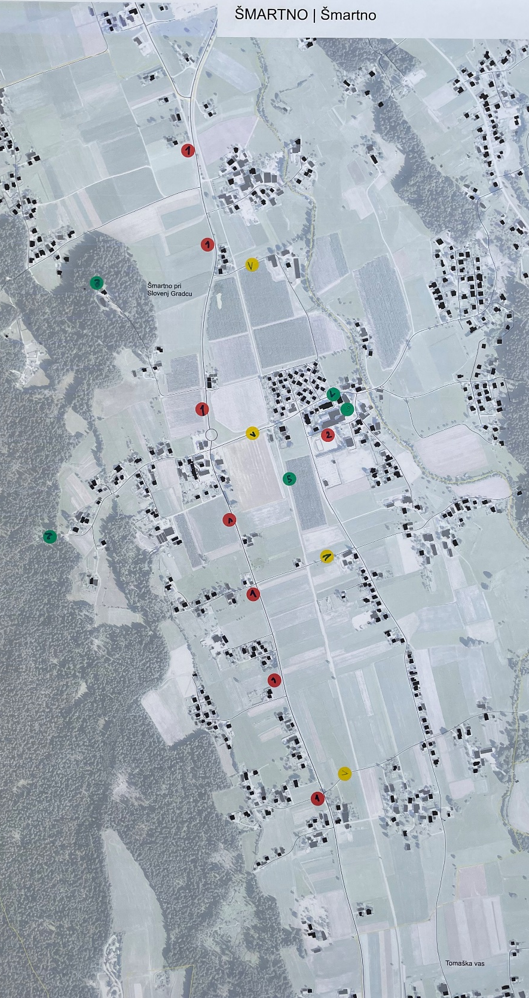
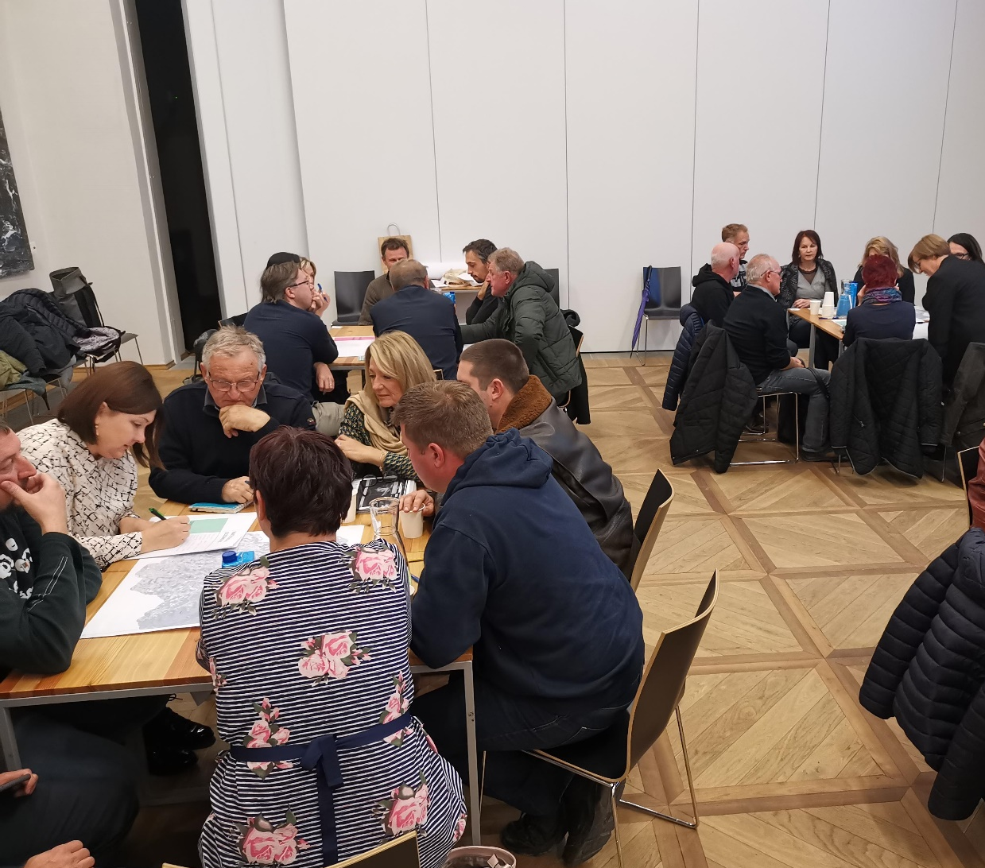
3. Razumevanje vsebin –
strokovne podlage
PRIMER: SP za poselitev, Krajinska zasnova
Notes:
Poleg že omenjenega pomena vključevanja z začetku procesa priprave strokovne podlage,
Je pomembno poudariti tudi pomen vključevanja v začetku samega procesa.
Velik poudarek se usmerja na vzpostavitev sodelovanj tekom priprave strokovnih podlag.
Tu gre zopet za sodelovalne oblike, posvete, delavnice, kjer deležniki aktivno sodelujejo, hkrati pa je to tudi prostor,
Kjer lahko razložimo vsebine teh dokumentov, pomen teh dokumentov in način, kako se ugotovitve pripravljene skozi strokovne podlage prenašajo v sam prostorski akt in tudi vplivajo na odločitve.
Je pa to priložnost, da še delujemo na način, da obravnavamo prostor bolj celovito in se ne koncentriramo direktno na posamezne pobude.

Slide 7
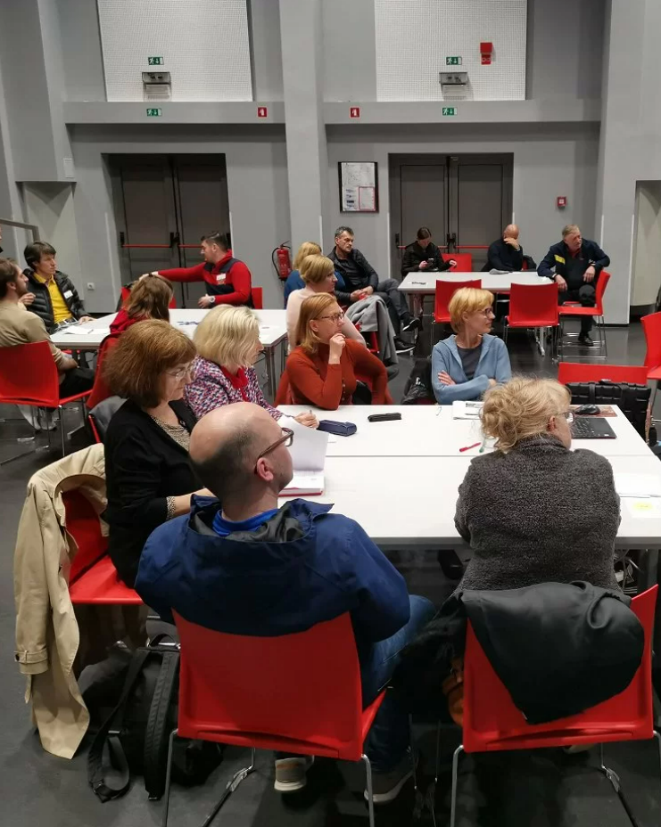
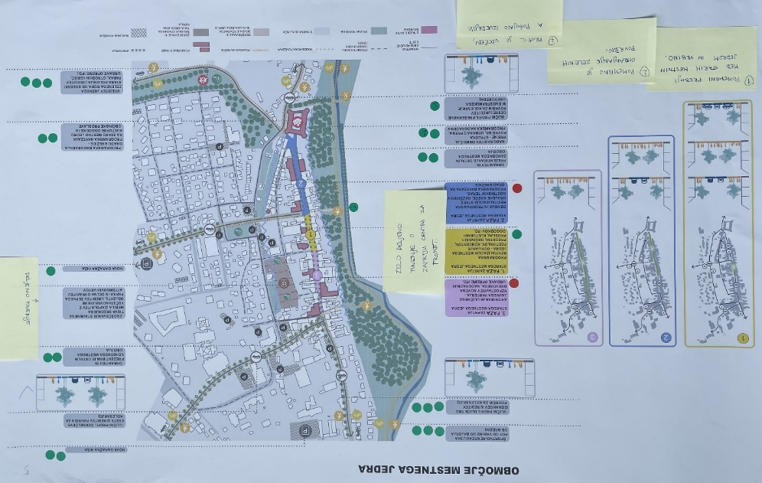
4. Usklajevanje konkretnih rešitev/ predlogov
PRIMER: Urbanistična zasnova – 2. delavnica
Notes:
V tej fazi gre za predstavitev pripravljenega. Trudimo se razložiti kako so prejšnja sodelovanja vplivala.
Past – da bomo želeli obravnavati preveč vsebin prepodrobno. Pomembno je, da se omejimo na par ključnih vsebin, drugače delavnice postanejo prenaporne, hkrati pa zmanjka časa, da bi vsi skupaj predebatirali zaključke.
Primer na predstavitvi je delavnica na podrobnejše rešitve znotraj urbanistične zasnove. Tukaj smo glasovali glede sprejemljivosti ukrepov in res se je izkazalo da je pomembno, da je na koncu dovolj časa, da smo med omizji, ki so obravnavala enako območje primerjali rezultate
in omogočili, da so udeleženci med seboj soočili razlike v odločitvah in njihove poglede nanje.

Slide 8
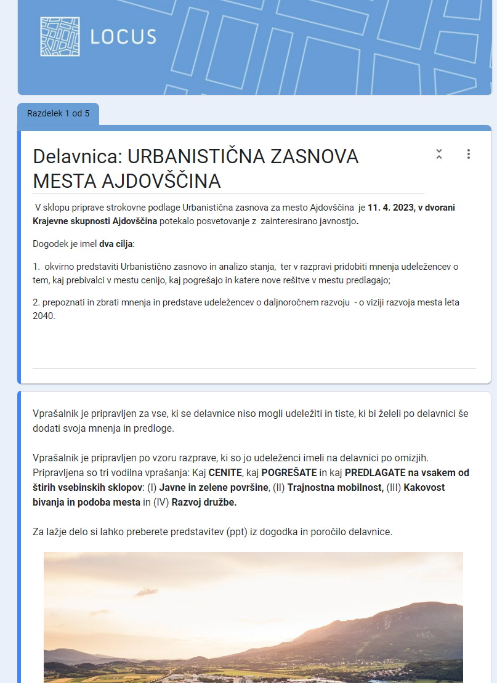
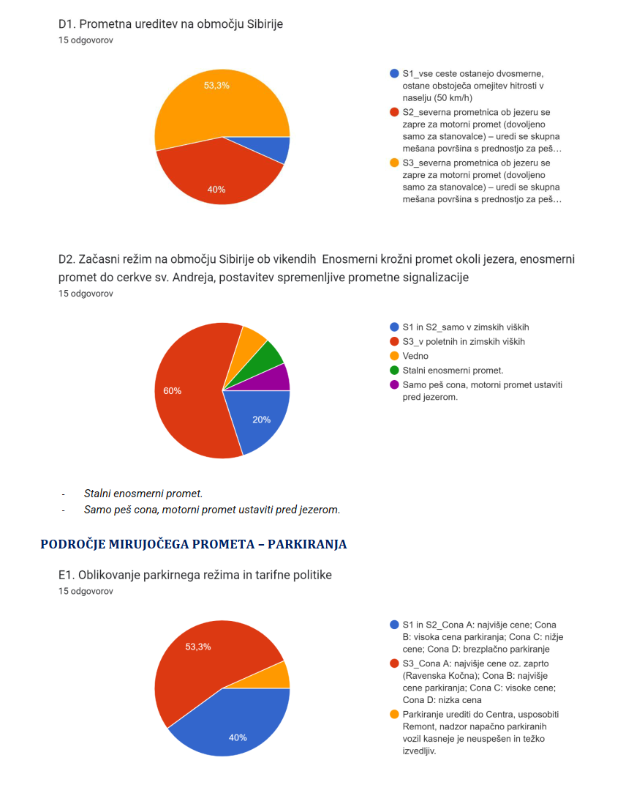
5. Kaj pa ostali?
PRIMER: Spletni vprašalniki (Jezersko – mobilnostni načrt)
Notes:
Ne glede na to, koliko energije vložimo v določanje ciljnih deležnikov, se dogaja, da se delavnic ne udeležujejo vse skupine.
Sedaj, ko imamo že nek nabor podobnih srečanj opažamo, da se jih udeležuje tudi podobni tip udeležencev. Gre za neke posameznike, ki se aktivno vključujejo v vse take dogodke, tiste, ki imajo konkretna vprašanja/ težnje glede nekih območij, določene interesne skupine in podobno…
Pri pripravi zaznavamo manjko mlajših deležnikov.
Zato iščemo tudi alternativne oblike kot dopolnitev. Ena izmed možnosti, ki je postala praksa, so spletni vprašalniki. Pri tem je pomembno razumeti, da je nujno prilagoditi vsebine na način, da je mogoče nedvoumno odgovarjanje.
Pri delavnicah je vedno mogoče obrazložiti kontekst, dodatno pojasniti morebitne nejasnosti… pri takih oblikah pa to ni mogoče.
Torej – še je prostor za izboljšave. Z nadaljnjimi poizkusi verjamem, da bomo še marsikaj lahko ziboljšali, hkrati bomo pa najbrž našli še druge zagate in priložnosti.
Je pa pomembno razumeti, da gre pri vključevanju javnosti za proces in da bomo z bolj ustaljenim vključevanjem, razumevanjem procesa, razumevanjem tudi učinkov tako mi kot tudi vse skupine udeležencev znali bolje in uspešneje sodelovati.

Slide 9


Hvala za pozornost
LOCUS prostorske informacijske rešitve d.o.o.
Ljubljanska cesta 76 I 1230 Domžale

